Slide 1
Redes de Atenção à Saúde
Paulo Mota

Slide 2
O que são redes de atenção à saúde?
”…arranjos organizativos de ações e serviços de saúde, de diferentes densidades tecnológicas, que integradas por meio de sistemas de apoio técnico, logístico e de gestão, buscam garantir a integralidade do cuidado"
(Portaria 4.279 de dezembro de 2010)
Arranjos que se vinculam entre si a partir de objetivos comuns, como a atenção continuada, integral, de qualidade, responsável e humanizada. Devem atuar na melhoria do Sistema de Saúde, sobretudo ao que se refere ao acesso, equidade, eficácia clínica, sanitária e econômica
(Mendes, 2010).

Slide 3
Porque organizar redes de atenção?
Brasil
Apresenta diferentes contextos regionais
Diferenças Sócio-económicas
Diferentes necessidades de saúde
Diferentes prespctivas quanto:
Acesso
Escala
Escopo
Qualidade
Custo
Efetividade

Slide 4
Porque organizar redes de atenção?
Municipal
Federal
Estadual
Organização da atenção a saúde e
gestão são fragmentadas
Lacunas assistênciais
Financiamento
Incoerencia entre oferta e necessidades
Gestão frágil
Pulverização dos serviços
Sem existência de fluxos dentro do sistema de saúde
Alterar o modelo de atenção fundamentado em ações
curativas, centrado no médico e estruturado a partir
da oferta
Portaria 4.279 de dezembro de 2010

Slide 5
Porque organizar redes de atenção?
Parasitárias, infecciosas e desnutrição
Materno Infantis
DCNT
Contexto onde se encontra tripla carga de doenças

Slide 6
Elementos da RAS
População colocada sob responsabilidade sanitária
Estrutura Operacional
APS – Tem papel central na comunicação e na coordenação do cuidado
Atenção 2o e 3o
Sistemas logisticos (central regulação, transporte sanitário, registro eletronico, etc…)
Sistema de apoio (SDT, assist. Farmaceutica)
Modelos de atenção
São os sistemas lógicos que organizam o funcionamento da RAS
Articulam os problemas da população, focos de intervenção e diferentes tipos de intervenção sanitária.

Slide 7
Fundamentos
Economia de Escala
Qualidade
Suficiência
Acesso
Integração Vertical
Integração Horizontal
Regiões de Saúde

Slide 8
Redes Temáticas
Após pactuação tripartite foram priorizadas cinco redes
Rede Cegonha - Portaria Nº 1.459, de 24 de junho de 2011
Rede Atenção as Urgências e Emêrgências - Portaria Nº 1.600, de 07 de julho de 2011
Rede de Atenção Psicossocial - Portaria nº 3.088, de 23 de dezembro de 2011
Rede de Cuidado à Pessoa com Deficiencia - Portaria n.º 793, de 24 de abril de 2012
Rede de Atenção às Doenças e Condições Crônicas

Slide 9
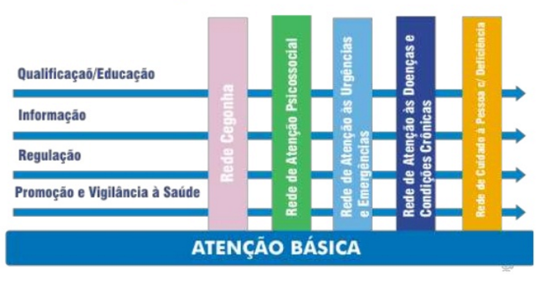
Redes Temáticas
(Ministério da Saúde, 2014)

Slide 10
Rede de Atenção pessoa com Deficiência

Slide 11
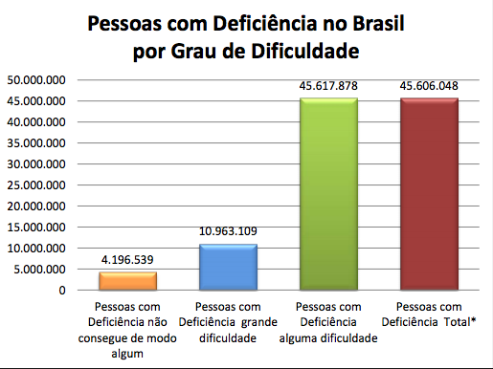
Pessoas com Deficiência no BR
Inclui pessoas com deficiência auditiva, física, visual, intelectual, transtornos do espectro do autismo, ostomizadas, e mobilidade reduzida - permanentes ou temporárias; progressivas, regressivas ou estáveis; intermitentes ou contínuas.
(IBGE, 2010)

Slide 12
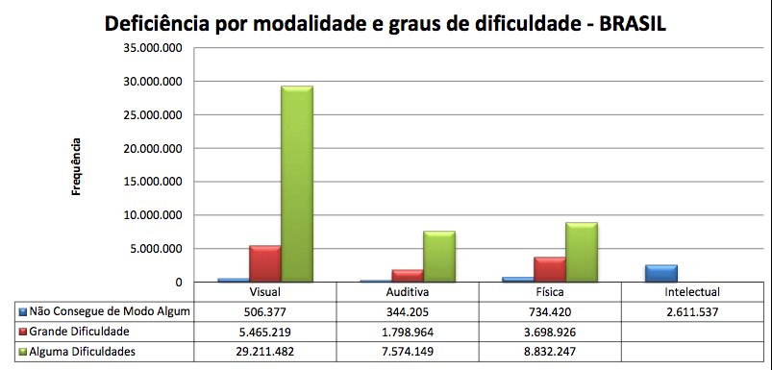
Pessoas com Deficiência no BR
(IBGE, 2010)
Notes:
No caso da deficiência visual, apenas as categorias não consegue de modo algum e grande dificuldade devem ser consideradas, para organização dos serviços especializados em reabilitação, cujo foco são as pessoas com cegueira e visão subnormal. Já a categoria alguma dificuldade, indica a necessidade de organização de serviços e programas de saúde ocular (consulta especializada, concessão de óculos para acuidade visual e cirurgias eletivas). (MS, 2014)

Slide 13
Histórico
Antes de 2011
Agenda da Reabilitação até então negligenciada pelo SUS. Ações do MS eram tímidas e centradas na habilitação de serviços existentes por modalidade de reabilitação
2001
Ações Reabilitação Física
2002
Ações Deficientes Intelectuais
2004
Saúde Auditiva
2008
Reabilitação Visual
2009
Pessoas Ostomizadas

Slide 14
Histórico
Plano Nacional Viver sem Limites do Gov. Federal - 2011
Apoio e participação intersetorial entre diversas pastas governamentais
Formação educacional, minha casa minha vida, acesso à credito, etc
MS é responsável pelo “eixo de Cuidado”
Portaria n.º 793, de 24 de abril de 2012 – Lança a Rede de Atenção à Pessoa com Deficiência.
(Ministério da Saúde, 2014)

Slide 15
Objetivos
Ampliar o acesso e qualificar atendimento às pessoas com deficiência no SUS, com foco na organização de rede e na atenção integral à saúde, que contemple as áreas de deficiência auditiva, física, visual, intelectual e ostomias.
Ampliar a integração e articulação dos serviços de reabilitação com a rede de atenção primária e outros pontos de atenção especializada.
Desenvolver ações de prevenção de deficiências na infância e vida adulta.
Ampliar a oferta de Órtese, Prótese e Meios Auxiliares de Locomoção (OPM);
Garantir a articulação e a integração dos pontos de atenção das redes de saúde no território, qualificando o cuidado por meio do acolhimento e classificação de risco;

Slide 16
Contribuições
Desenvolvimento de lógica de cuidado para pessoas com deficiência física, auditiva, intelectual, visual, tendo como eixo central construção de projetos terapeuticos singulares;
Desenvolvimento de atividades no território, favorecendo a inclusão social
Garantia de acesso à reabilitação em busca da reincersão no campo social
Organização das demandas e dos fluxos assistenciais da Rede de Cuidados à Saúde da Pessoa com Deficiência
Desenvolvimento de ações intersetoriais de promoção e prevenção.
(Mendes, 2014)

Slide 17
Operacionalização
I - diagnóstico e desenho regional da Rede de Cuidados à Pessoa com Deficiência;
II - adesão à Rede de Cuidados à Pessoa com Deficiência;
III - contratualização dos Pontos de Atenção;
IV - implantação e acompanhamento pelo Grupo Condutor Estadual da Rede de Cuidados à Pessoa com Deficiência;
(Portaria n.º 793, de 24 de abril de 2012)

Slide 18
Componentes
APS
CER – Centro Especializado em Reabilitação.
Oficinas Ortopédicas: local e itinerante. Centros-Dia Serviço de Atenção Domiciliar no âmbito do SUS. Atenção Hospitalar.

Slide 19
Componentes
APS
Pontos de atenção
I - Núcleo de Apoio à Saúde da Família (NASF), quando houver; e
II - atenção odontológica.
Priorizará as seguintes ações estratégicas para a ampliação do acesso e da qualificação da atenção à pessoa com deficiência:
promoção da identificação precoce das deficiências, por meio da qualificação do pré-natal e da atenção na primeira infância;
acompanhamento dos recém-nascidos de alto risco até os dois anos de vida, tratamento adequado das crianças diagnosticadas e o suporte às famílias conforme as necessidades;
educação em saúde, com foco na prevenção de acidentes e quedas;
criação de linhas de cuidado e implantação de protocolos clínicos que possam orientar a atenção à saúde das pessoas com deficiência;
incentivo e desenvolvimento de programas articulados com recursos da própria comunidade, que promovam a inclusão e a qualidade de vida de pessoas com deficiência;
acompanhamento e cuidado à saúde das pessoas com deficiência na atenção domiciliar;
apoio e orientação às famílias e aos acompanhantes de pessoas com deficiência; e
apoio e orientação, por meio do Programa Saúde na Escola, aos educadores, às famílias e à comunidade escolar, visando à adequação do ambiente escolar às especificidades das pessoas com deficiência.

Slide 20
Componentes
CER
É um ponto de atenção ambulatorial especializada em reabilitação que realiza diagnóstico, tratamento, concessão, adaptação e manutenção de tecnologia assistida, constituindo-se em referência para a rede de atenção à saúde no território, e poderá ser organizado das seguintes formas:
CER composto por dois serviços de reabilitação habilitados - CER II;
CER composto por três serviços de reabilitação habilitados - CER III; e
CER composto por quatro ou mais serviços de reabilitação habilitados - CER IV.

Slide 21
Componentes
Equipe minima CER
médico;
fisioterapeuta;
fonoaudiólogo;
terapeuta ocupacional;
assistente social; e
enfermeiro;

Slide 22
Componentes
Oficina Ortopédica
constitui-se em serviço de dispensação, de confecção, de adaptação e de manutenção de órteses, próteses e meios auxiliares de locomoção (OPM).
Deverá estar vinculada a um CER

Slide 23
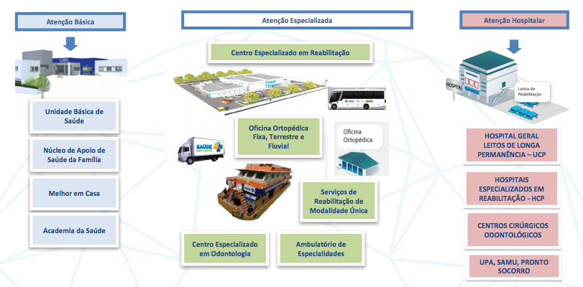
Organização
(Ministério da Saúde, 2014)

Slide 24
Implementação
CER
117 Habilitados
76 construção
Oficina Ortopédica
23 habilitadas
61 qualificação/ funcionamento
108 veiculos adaptados
35 construção
13 qualificação/ funcionamento
(Ministério da Saúde, 2014)

Slide 25
Implementação Veículos Adaptados

Slide 26
Implementação Regiões de saúde
Custeio/Habilitações:
• 255 regiões de saúde (58,35%) com 609 ações
(Ministério da Saúde, 2014)

Slide 27
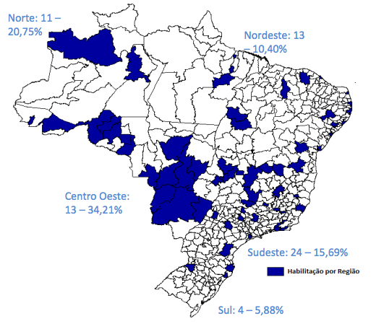
Implementação – CER e Oficina Ortopédica Regiões de saúde
Custeio/Habilitações:
• 65 regiões de saúde (14,87%) com 140 ações
(Ministério da Saúde, 2014)

